Slide 1
Service Release Manager
Team Release Magic
Philipp Cerweny – Nicolas Schlecker – Martin Setz – Markus Jaeger – Thorsten Schmitt

Slide 2

Projektidee
App Veröffentlichungsprozess nachverfolgbar machen
Verantwortlichkeit von Change Logs an Kunden abgeben
REST Schnittstelle für Release Metadaten bereitstellen

Slide 3
Use Cases
Verwalten von Apps für verschiedene Auftraggeber
Managen von Releases auf verschiedene Zielplattformen
Verwaltung von Change Logs (Mehrsprachig)
Anbindung von Drittanbieter Services (z.B. GitHub API)

Slide 4
User Stories – Admin (Gesamte Anwendung)
Als Benutzer muss ich mich anmelden
Als Admin kann ich neue Organisationen erstellen
Als Admin kann ich alle Organisationen einsehen und verwalten
Als Admin kann ich neue Services/Apps anlegen
Als Admin kann ich Accounts zu Organisationen hinzufügen
Als Admin kann ich Accounts die Rollen Projektleiter, Kundenadmin, Entwickler und Marketing in einer Organisation zuweisen

Slide 5
User Stories – Kundenadmin (Organisationsebene)
Als Kundenadmin kann ich Accounts meiner Organisation hinzufügen und entfernen
Als Kundenadmin kann ich den Accounts in meiner Organisation die Rollen Projektleiter, Entwickler und Marketing für einen Service zuweisen
Als Kundenadmin kann ich neue Services in meiner Organisation anlegen
Als Kundenadmin kann ich Releases in allen Services freigeben

Slide 6
User Stories – Projektleiter (Service Ebene)
Als Projektleiter kann ich Releases für die Veröffentlichung freigeben
Als Projektleiter möchte ich die Change Logs einsehen können
Als Projektleiter kann ich die Accounts innerhalb eines
Als Projektleiter darf ich Automatisierungen für Release Targets hinzufügen

Slide 7
User Stories – Entwickler (Service Ebene)
Als Entwickler kann ich Release Targets anlegen
Als Entwickler kann ich statische und lokalisierte Metadaten für ein Release Target anlegen
Als Entwickler kann ich neue Releases anlegen
Als Entwickler kann ich Changelogs aus der Git-Commit Historie generieren
Als Entwickler kann ich statische und lokalisierte Metadaten bearbeiten

Slide 8
User Stories – Marketing (Service Ebene)
Marketing kann eingeschränkt statische Metadaten bearbeiten
Marketing kann eingeschränkt lokalisierte Metadaten bearbeiten

Slide 9
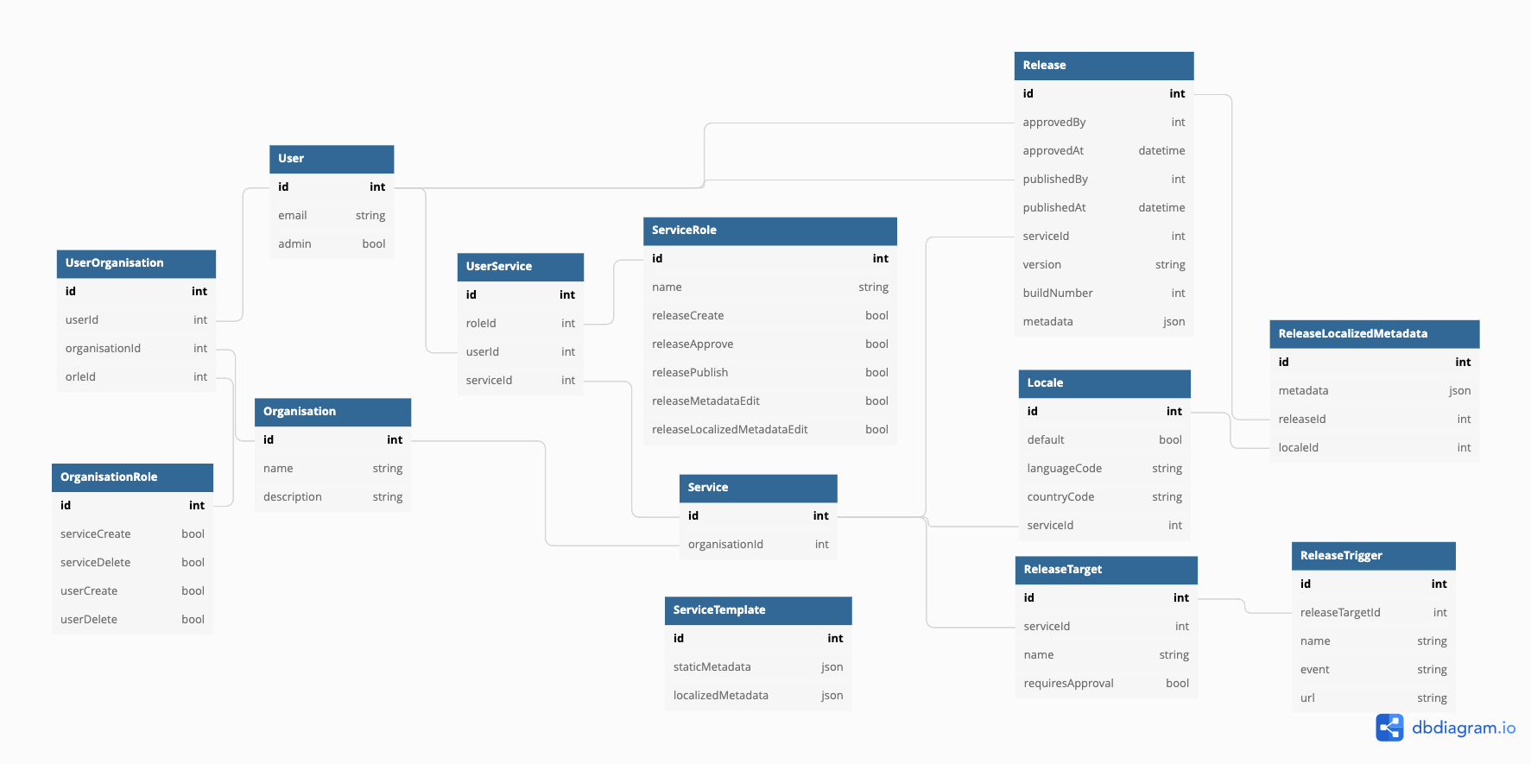
Datenbankschema

Slide 10
Ausblick
Release Gruppen (Backend, WebApp, MobileApp) gleichzeitig releasen
Email Service für Benachrichtigungen anbinden

Slide 11
Service Release Manager
Team Release Magic
Philipp Cerweny – Nicolas Schlecker – Martin Setz – Markus Jaeger – Thorsten Schmitt
Präsentation der Architektur und Schnittstellendefinition

Slide 12








Architektur: Technologien Backend
ASP.net Core 6
Entity Framework Core
PostgreSQL
Swagger
Keycloak
Docker
Kubernetes
Terraform
Google Cloud

Slide 13
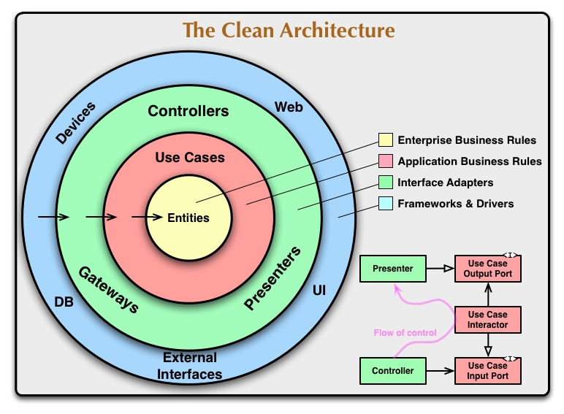
Architektur: Backend
Domain Driven Design
Clean Architecture: „loosely-coupled“ & „dependency-inverted“
https://blog.cleancoder.com/uncle-bob/images/2012-08-13-the-clean-architecture/CleanArchitecture.jpg

Slide 14
Architektur: Backend
Aufteilung in 4 Bereiche:
Core: Enthält zentrale Bestandteile, wie Entities, Aggregates, Specifications, etc.
SharedKernel: Enthält wiederverwendbaren Basis Interfaces für die Anwendung / API
Infrastructure: Enthält externe Ressourcen, wie die Verbindung zur Dankenbank, Keycloak Auth, Email Sender
API: Enthält alle definierten Endpoints

Slide 15
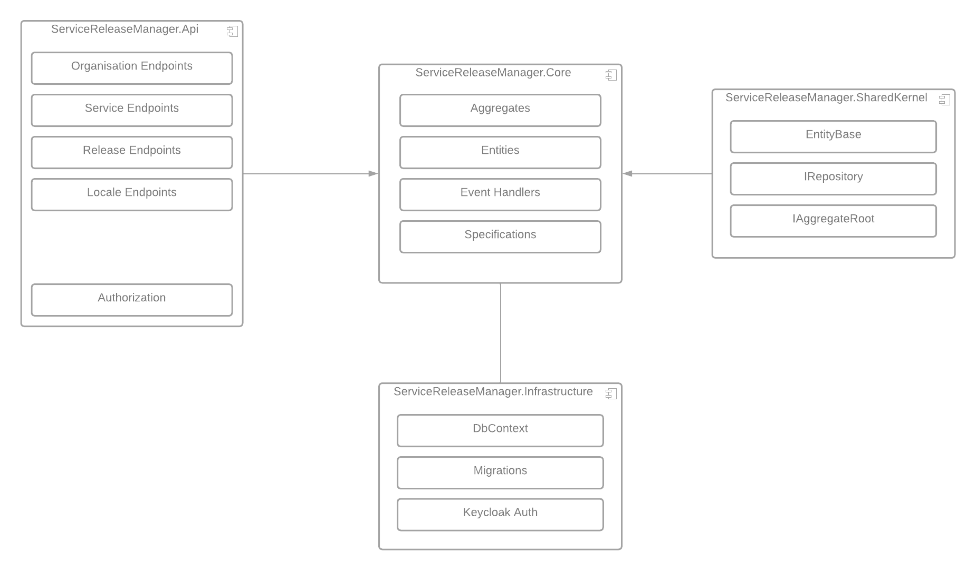
Architektur: Backend

Slide 16
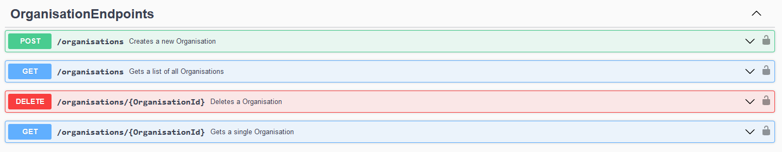
Schnittstellen: Organisation
POST /organisations/{OrganisationId}/roles Creates a new Organisation Role
GET /organisations/{OrganisationId}/roles Gets a list of all organisation roles
DELETE /organisations/{OrganisationId}/roles/{name} Deletes an organisation role
GET /organisations/{OrganisationId}/roles/{name} Gets a single organisation role by name
POST /organisations/{OrganisationId}/users Creates a new Organisation User
GET /organisations/{OrganisationId}/users Gets a list of all organisation users
DELETE /organisations/{OrganisationId}/users/{id} Deletes an organisation user
GET /organisations/{OrganisationId}/users/{id} Gets a single organisation user by name

Slide 17
Schnittstellen: Services
POST /services Creates a new Service / App
GET /services Gets a list of all Services / App
DELETE /services/{ServiceId} Deletes a Service / App
GET /services/{ServiceId} Gets a single Service / App

Slide 18
Schnittstellen: Locale
POST /services/{ServiceId}/locales Creates a new service locale
GET /services/{ServiceId}/locales Gets a list of all service locales
DELETE /services/{ServiceId}/locales/{LocaleCode} Deletes a service locale
GET /services/{ServiceId}/locales/{LocaleCode} Gets a single service locale

Slide 19
Schnittstellen: Releases
POST /services/{ServiceId}/releases Creates a release
GET /services/{ServiceId}/releases Gets a list of all releases
DELETE /services/{ServiceId}/releases/{ReleaseId} Deletes a release
GET /services/{ServiceId}/releases/{ReleaseId} Gets a single release

Slide 20






Architektur: Technologien Frontend
React
React-Router
Typescript
Material-UI
Formik
Zod

Slide 21
UI Workflow: Benutzer erstellen
Ein Admin für die gesamte Anwendung wird zu Beginn im Keycloak angelegt
Der (Super)Admin muss eine Organisation erstellen mit einem Nutzer, der als Kundenadmin ernannt wird
Der Kundenadmin (Organisationsebene) muss neue Services und Nutzer für seine Organisation erstellen
Die neuen Nutzer erhalten entsprechende Rechte wie Projektleiter, Entwickler oder Marketing

Slide 22
UI Workflow: Release erstellen
Ein Entwickler kann Entwürfe für neue Releases erstellen, zusammen mit statischen und lokaliserten Metadaten
Die Changelogs können entweder vom Entwickler selber oder automatisch aus der Git-Commit Historie erstellt werden
Ein Mitarbeiter aus dem Marketing kann die statischen und lokalisierten Metadaten der Entwickler bearbeiten
Der Projektleiter muss das Release vor der Veröffentlichung überprüfen und freigeben
Das Release wird veröffentlicht

